Slide 1
FRANCI ZAGORIČNIK-AGAMEMNON
DIJAK:
PROFESOR:

Slide 2
Franci zagoričnik (1933-1997)
Pesnik, pisatelj, esejist in prevajalec
Neoavantgardni pesnik
V Kranju ustanovil neoavantgardno skupino Studio signum
Zasnoval mednarodno avantgardno skupino Westeast
Za urejanje zbornikov je bil nagrajen v Beogradu z nagrado Praemium Clostristicum (1979)
Leta 1985 prejel Prešernovo nagrado Gorenjske

Slide 3
Pesniške zbirke
Agamemnom (1965),
Opus nič (1967),
V risu (1967),
Bakalada smrti (1969),
Poezija-grafika (1969),
Obsedeno stanje (1969),
Fondy Oryja Pála (1970),
Leto in dan (1972),
Navodila za uporabo (1972),
To je stvar ki se imenuje pesem (1972),
Naime-Namreč- Nämlich- Namelijk-Namely (1978),
Sveder (1983),
Pesme (1984),
A na nas? (1987),
Slovenski gambit (1994)

Slide 4
Agamemnon (1965)
Naslov povzet po mitološkem liku
Podnaslov tokovi časa
Ima pet tematskih poglavij
Pesmi govorijo o eksistencialni problematiki

Slide 5
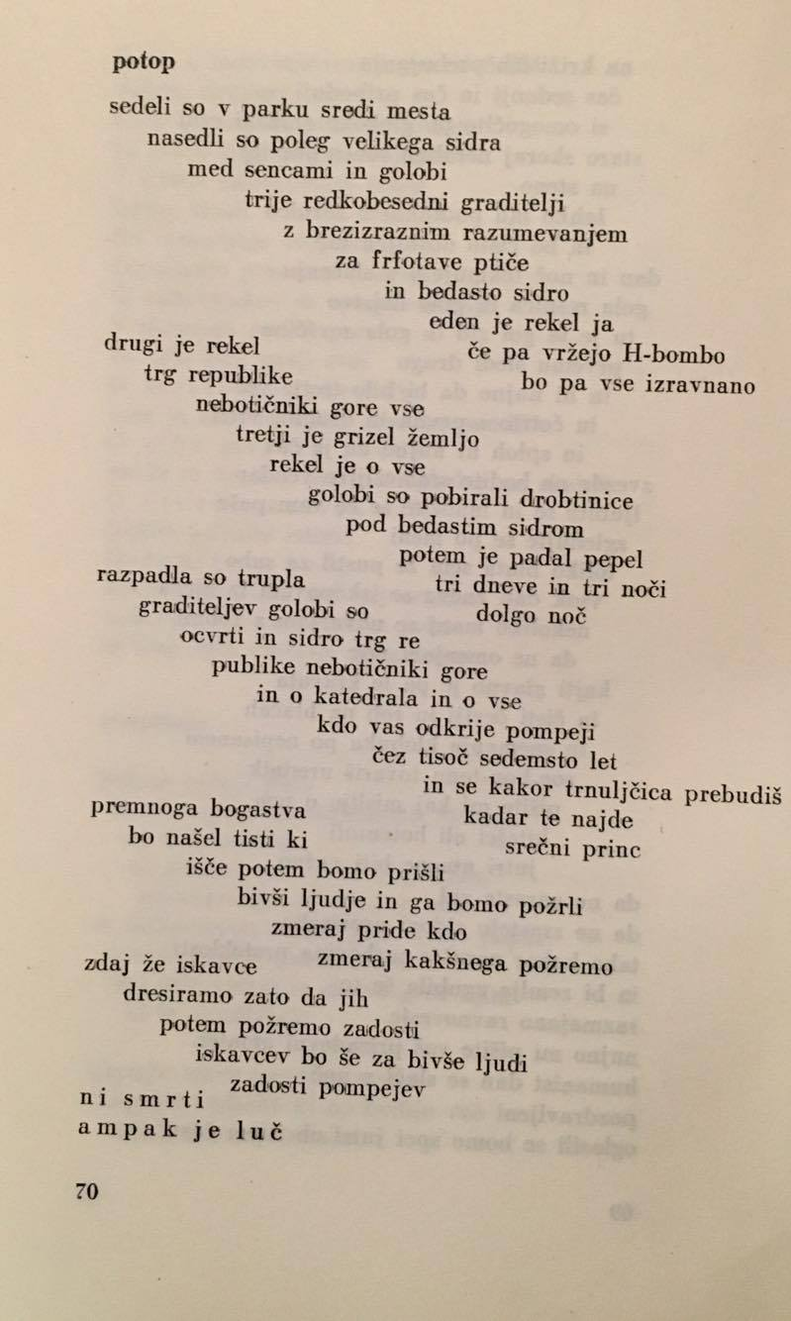
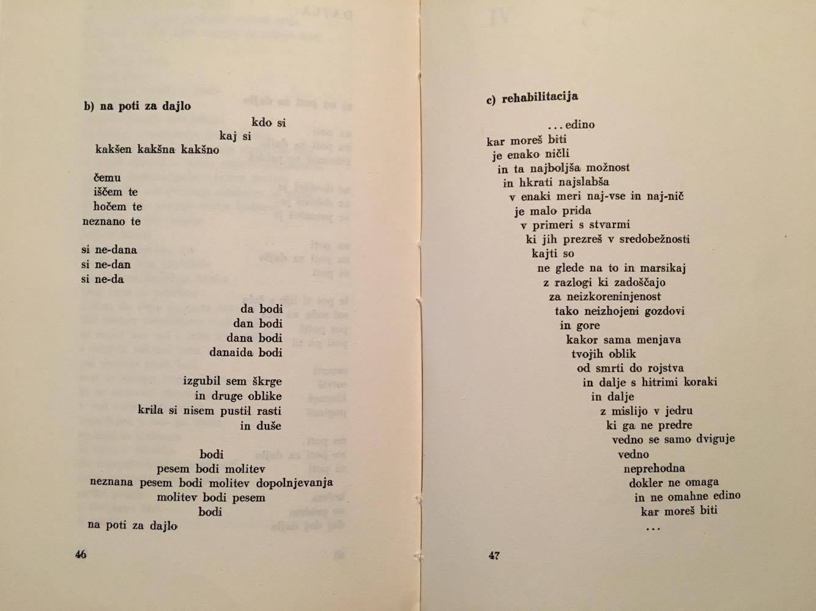
Pesem potop (5. cikel)
Pesem Dajla (3. cikel)

Slide 6
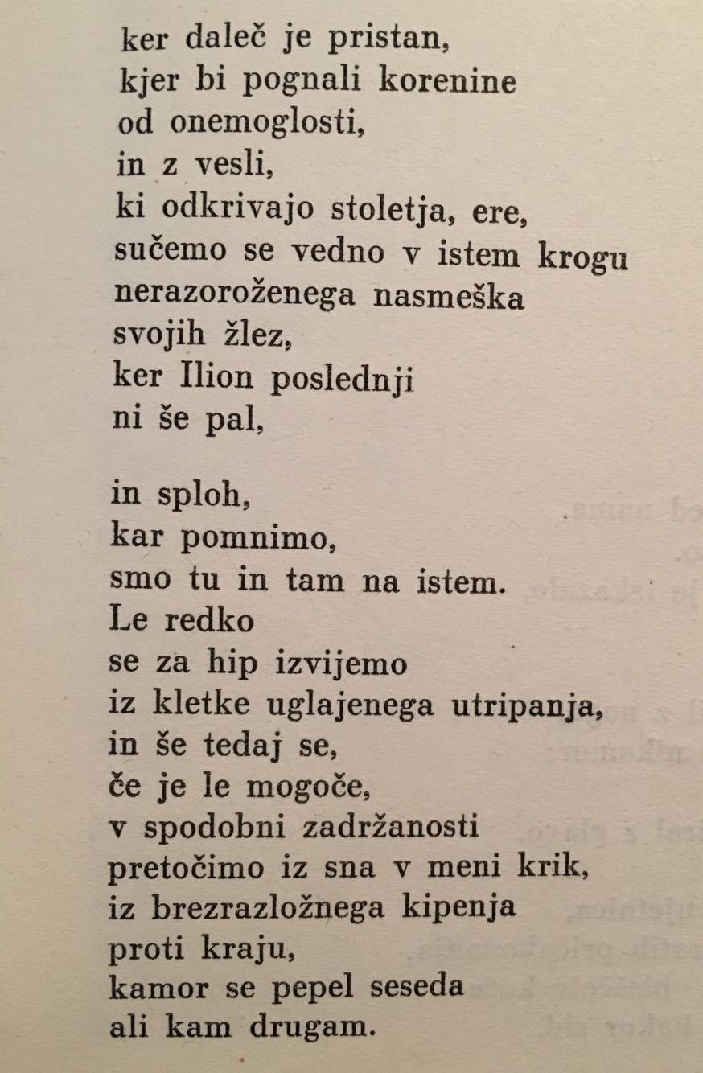
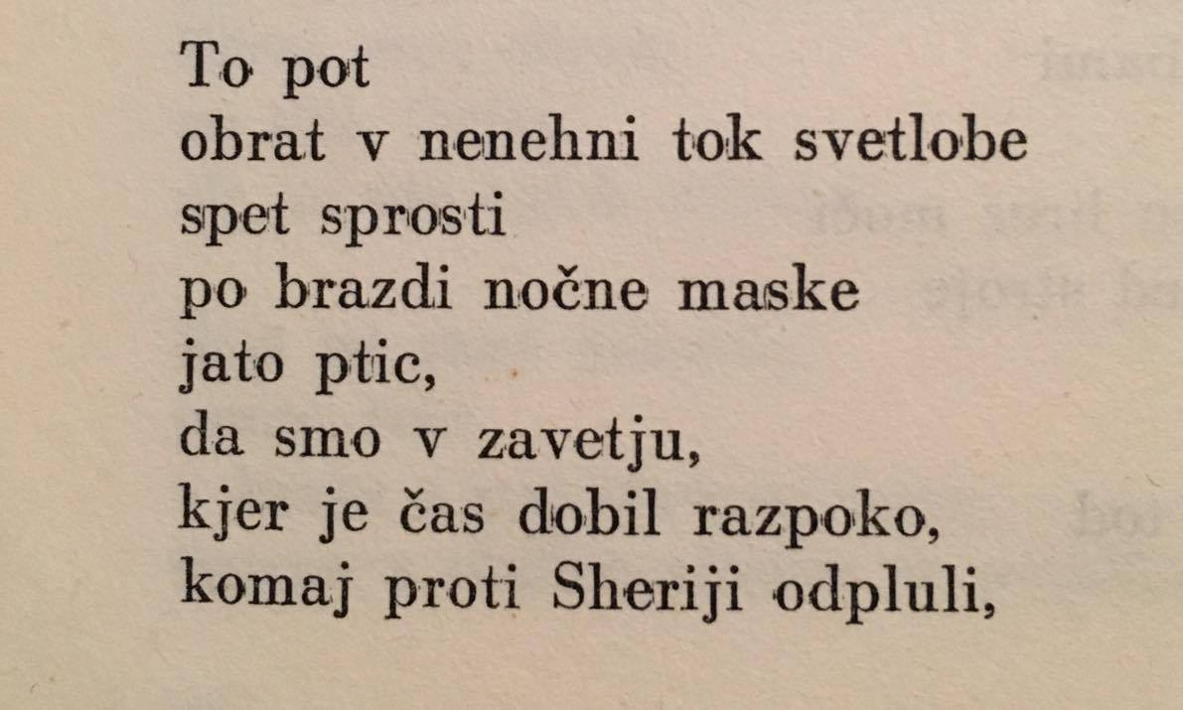
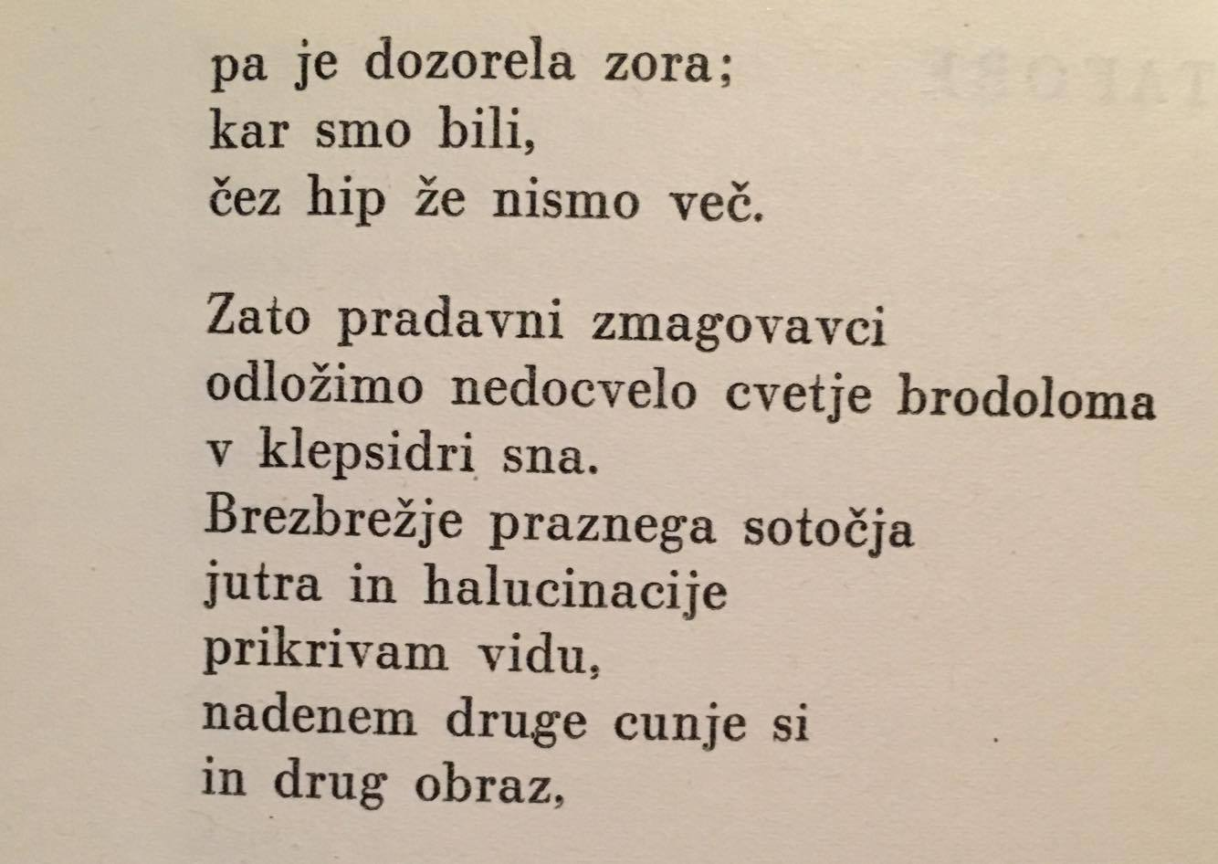
Odstopanje jutra
Drugo izhodišče
Prvo izhodišče
Tretje izhodišče

Slide 7
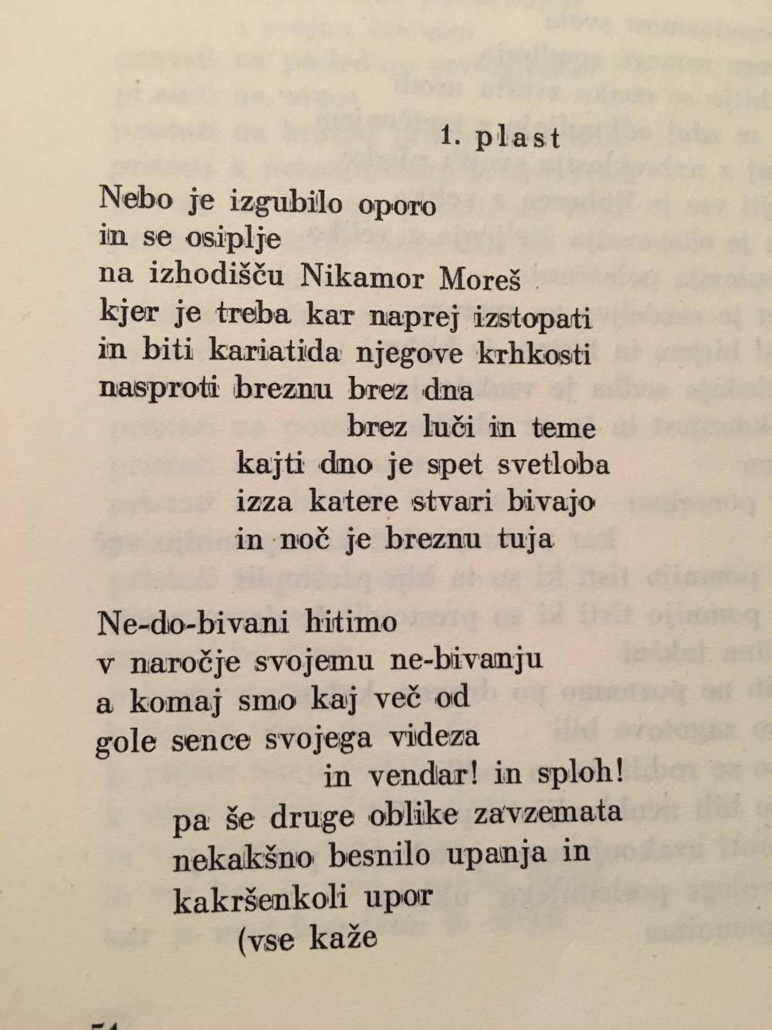
sveder
Iz IV cikla
Razdeljen na 12 plasti
V prvi plasti Svedra je strnjeno
osrednje spoznanje ontološkega značaja,
kar je izraženo v verzu

Slide 8
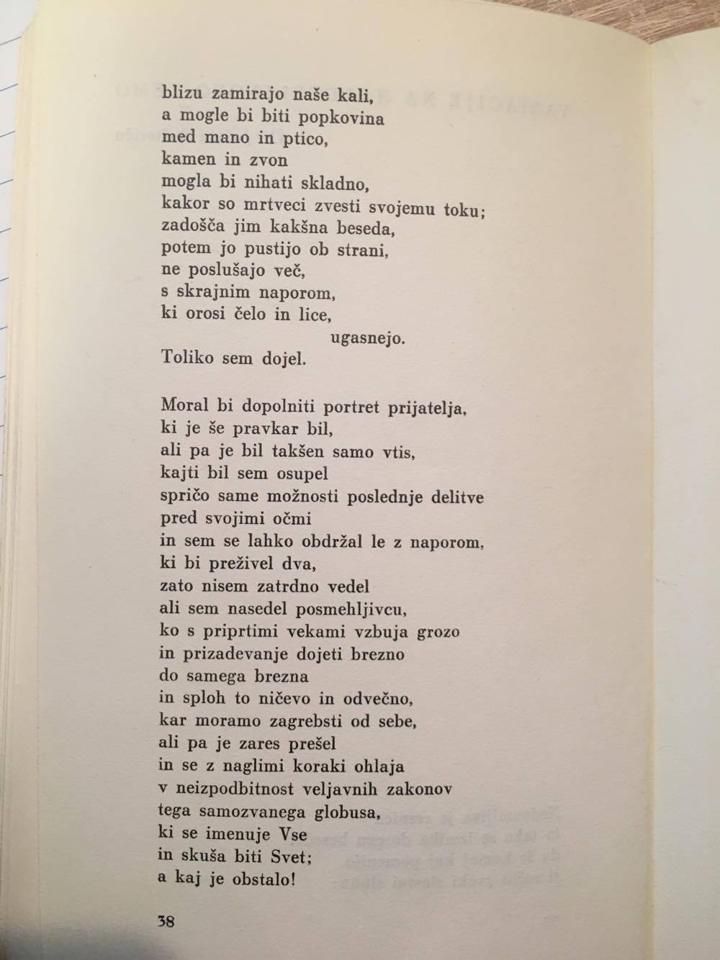
Variacije na Hölderlinovo temo
To je tretji cikel
Govori o krizi umetniškega ustvarjanja
Odkriva skozi nekakšne tri trditve
Beseda je temeljna enota pesniškega izražanja

Slide 9
viri
https://sl.wikipedia.org/wiki/Franci_Zagori%C4%8Dnik. [15.4.2017]
https://www.google.si/?gws_rd=ssl#q=franci+zagori%C4%8Dnik. [15.4.2017]
http://www.gorenjci.si/osebe/zagori%C4%8Dnik-franci/486/. [15.4.2017]
https://books.google.si/books/about/Agamemnon.html?id=FtI_AAAAIAAJ&redir_esc=y. [15.4.2017]

